Slide 1
Sintesi ricerca di mercato
Fermo 08/06/2023

Slide 2
PUNTI SALIENTI
Gli Stati Uniti sono il più grande importatore mondiale di calzature e si prevede che manterranno la loro posizione, anche se alcune modifiche normative potrebbero influenzare il livello delle importazioni. D’altra parte, la pandemia ha provocato profondi cambiamenti nel commercio mondiale, in particolare la semplificazione delle filiere, l’eliminazione degli intermediari e le vendite dirette.
Il mercato calzaturiero statunitense è molto competitivo e altamente globalizzato: oltre il 90% delle calzature vendute nel Paese proviene da Paesi con manodopera a basso costo, come la Cina.
La produzione locale è marginale: ha rappresentato il 4% delle calzature vendute nel 2021/22.
Le calzature femminili sono il principale segmento di mercato (49% del fatturato nel 2021/22) e le calzature casual (scarpe sportive da abito) stanno prendendo sempre più peso: nel 2016 hanno rappresentato 20% delle vendite e nel 2022 questa cifra è salita al 25%. Il reddito disponibile delle famiglie, il prezzo e il riconoscimento del marchio sono i principali aspetti che influenzano i modelli di acquisto dei consumatori.

Slide 3
PUNTI SALIENTI
La spesa media annua per le calzature nel 2021/22 è stata di 314 USD, con una diminuzione del 25% rispetto alla spesa media registrata nel 2019 (419 USD).
Per quanto riguarda invece il tipo di calzature la spesa media per le calzature da donna è la più alta (155 dollari), rispetto a 107 dollari, 31 dollari e 20 dollari per le calzature da uomo, da bambina e da ragazzo, rispettivamente.
I negozi fisici hanno rappresentato il 64,8% delle vendite nel 2021/22, che ha rappresentato una leggera ripresa dopo la pandemia, ma non inverte la tendenza al ribasso: le vendite in questo canale sono diminuite di 18,4 punti percentuali tra il 2016 e il 2022. Il commercio elettronico sta assorbendo la fatturazione dei negozi fisici: le vendite online hanno rappresentato il 34,4% del fatturato nel 2022 (il restante 0,8% corrisponde a teleacquisti e vendite dirette), e si prevede che la percentuale superi il 45% nel 2025.

Slide 4
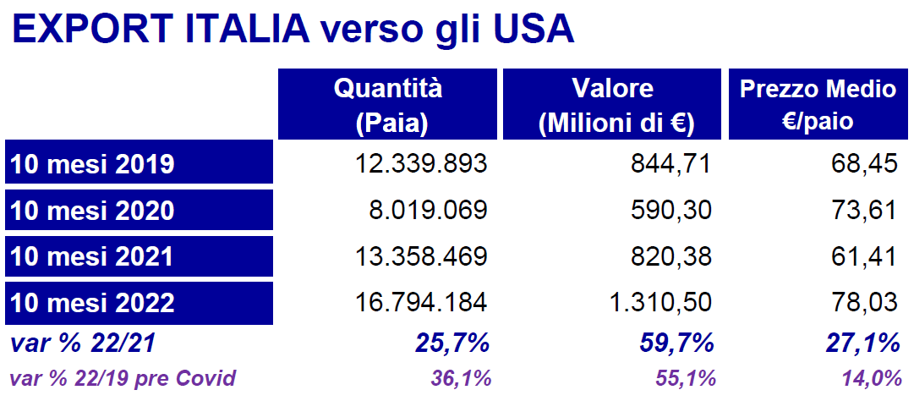
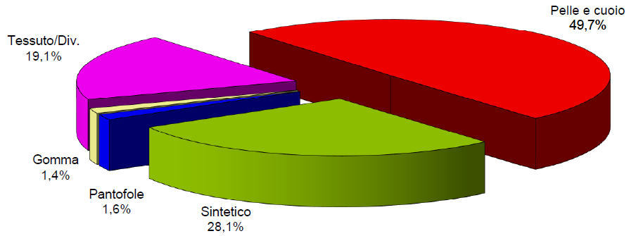
EXPORT ITALIANO IN USA
Export italiano calzature verso gli USA per materiale di tomaia. Primi 10 mesi 2022

Slide 5
EXPORT ITALIANO IN USA
Incidenza % sul totale export italiano scarpe tomaia pelle verso gli USA. Primi 10 mesi 2022, in quantità e valore

Slide 6
EXPORT ITALIANO IN USA
Codice doganale | Italia | Cina | Vietnam | Indonesia | Cambogia | Messico | India | Bangladesh
640320 - Calzature con suola esterna di cuoio naturale e tomaia a strisce di cuoio naturale passanti sopra il collo del piede e intorno all’alluce | 34,3 | 10,5 | 21,2 | 6,6 | … | 3,2 | 3,9 | 1,5
640351 - Calzature con suola esterna e tomaia di cuoio naturale, che ricoprono la caviglia (escl. le calzature con puntale protettivo di metallo, le calzature per lo sport, le calzature ortopediche e le calzature aventi carattere di giocattolo) | 21,1 | 3,4 | 2,3 | … | … | 63,4 | 1,0 | 0,1
640359 - Calzature con suola esterna e tomaia di cuoio naturale (escl. le calzature che ricoprono la caviglia, quelle con puntale protettivo di metallo, quelle con suola principale di legno, senza suola interna, quelle con tomaia a strisce di cuoio naturale passanti sopra il collo del piede e intorno all’alluce, le calzature per lo sport, le calzature ortopediche e le calzature aventi carattere di giocattolo) | 67,9 | 5,2 | 3,7 | 0,1 | 0,8 | 2,1 | 1,5 | …
640420 - Calzature con suola esterna di cuoio naturale o ricostituito e tomaia di materie tessili (escl. le calzature aventi carattere di giocattolo) | 69,2 | 15,4 | 1,3 | … | 0,4 | 0,2 | 0,1 | 0,9
Quote di mercato Italia e principali concorrenti nel mercato USA anno 2022

Slide 7
RIPARTIZIONE DEI COSTI PER LE CALZATURE DA DONNA Codice doganale prodotto 6403.91.90 (calzature con suole esterne di gomma, plastica, cuoio o cuoio ricostituito e tomaie di cuoio)
Fattore di costo | % | Distributore | Rappresentante | Vendita diretta
Prezzo FOB (1) |  | 90 $ | 100 $ | 100 $
Assicurazione e trasporto (2) |  | 10 $ | 10 $ | 10 $
Dazio Custom Broker Garanzia dogana (3) | 10% 2% 1% | 13 $ | 14$ | 16$
Trasporto interno e altre spese |  | 1,13 $ | 1,24 $ | 1,46 $
Prezzo allo sbarco |  | 114,13 $ | 125,24 $ | 147,46 $
Margine dell’intermediario (distributore, rappresentante) (4) | 10% 30% | 34,24 $ | 15,66 $ | …
Prezzo all’ingrosso |  | 148,37 $ | 140,90 $ | 147,46 $
Margine del dettagliante (5) | 140% | 207,72 $ | 197,25 $ | 206,44 $
Prezzo prima delle tasse |  | 356,09 $ | 338,15 $ | 353,90 $
Tasse sulle vendite (6) | 8,87% | 31,16 $ | 29,59 $ | 30,97 $
Prezzo di vendita al pubblico |  | 387,24 $ | 367,74 $ | 384,87$
(1) Si è ipotizzato che il distributore acquisti la merce con uno sconto del 10%. (2) Il costo è più elevato per le vendite dirette perché gli esportatori di solito utilizzano i servizi di corriere e quindi non usufruiscono degli sconti groupage. Il costo dipende dal volume e dalla modalità di trasporto. (3) La tariffa applicata corrisponde al codice SA 6403.99.906 (10%), in quanto è stato il prodotto più esportato nel 2021. Viene applicata al prezzo CIF (costo, assicurazione e trasporto). I costi doganali comprendono la commissione dello spedizioniere doganale (circa il 2%), i cui servizi sono consigliati, e la garanzia doganale, richiesta per i prodotti di valore superiore a 2.500 dollari. (4) La commissione del rappresentante varia solitamente tra il 10-15% (è stata applicata una media); la commissione del distributore si aggira intorno al 30%. (5) I margini dipendono dal punto vendita: boutique e negozi specializzati (120%), grandi magazzini (160-220%) e outlet (100%). È stato applicato un valore medio del 140%. (6) È stata applicata l’imposta dello Stato di New York; si noti che l’abbigliamento e le calzature con un prezzo di vendita al pubblico inferiore a 110 dollari non sono soggetti a tale imposta.

Slide 8
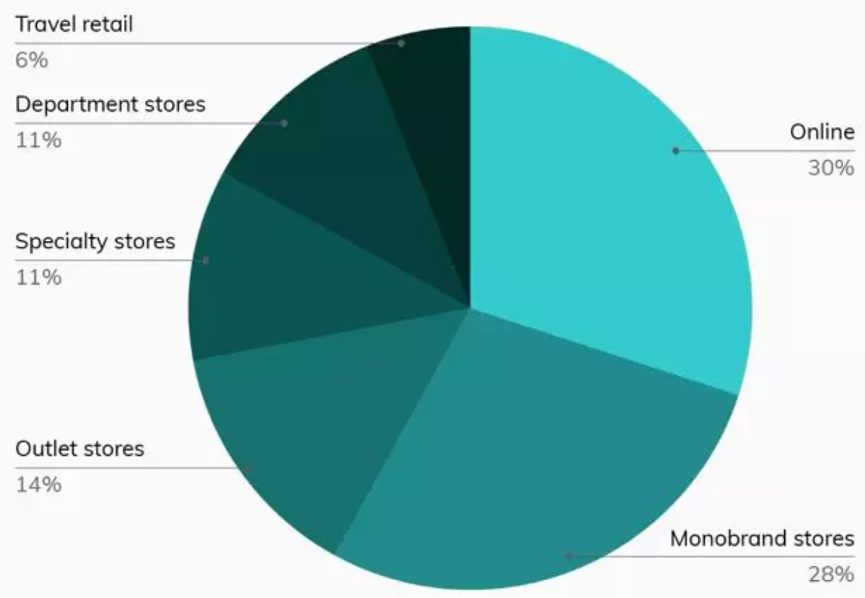
Proiezione canali distributivi prodotti di lusso in USA al 2025

Slide 9
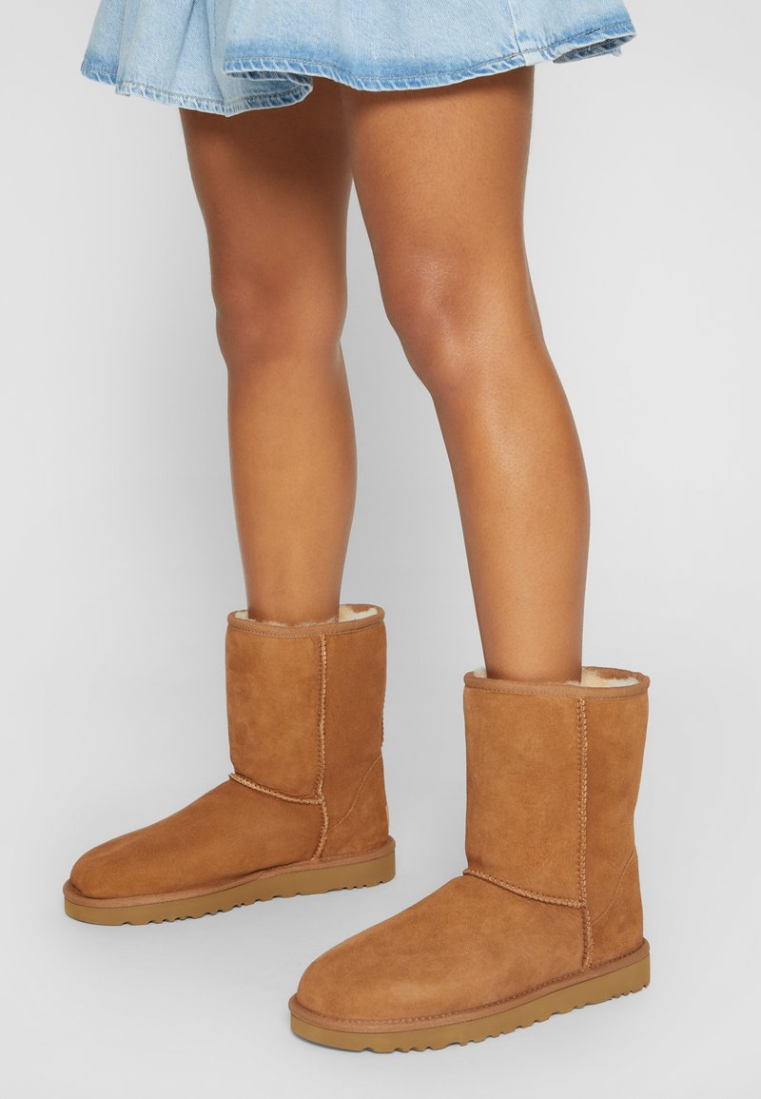
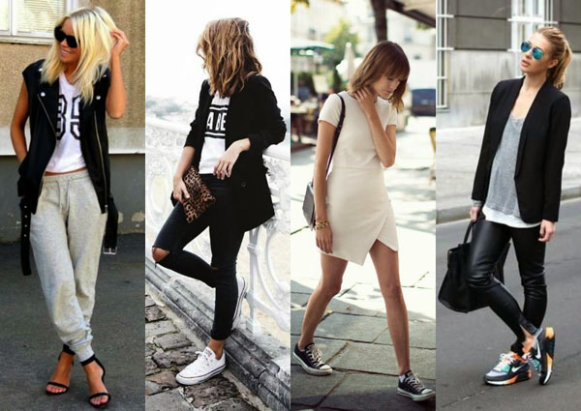
TENDENZE
La moda casual e la sostenibilità continueranno a essere importanti: gli americani apprezzano molto il comfort e sono disposti a pagare per questo. Allo stesso modo, lo sviluppo di modelli sostenibili la produzione e la logistica saranno fondamentali sia per attrarre clienti sia per realizzare modelli di business duraturi.
Il consumatore americano sta evolvendo nel suo modo di vestire. Si allontana dal tradizionale “mono look” opta per un “mix look”, Questo “mix look” elimina anche le barriere fra l’elegante e il casual. Spesso indossa capi eleganti accoppiati con articoli casual e questa tendenza è molto presente anche nelle calzature. Un look di abbigliamento elegante può essere accoppiato ad una scarpa casual, le sneakers, tronchetti e viceversa. Si sente sempre più spesso il termine di abbigliamento “Athleisure”. combinazione di abbigliamento atletico e da tempo libero, i cui confini si stanno sempre più sfumando.

Slide 10
TENDENZE
L’abbigliamento sportivo è in forte espansione, poiché la domanda di abbigliamento comfort continua a crescere mentre due persone su cinque stanno ancora lavorando da casa in qualche modo.
I designer sono diventati creativi con il comfort con pantofole, slides e scuffs. Le sneakers sono già diventate un punto fermo nel mondo dell’alta moda e scuffs, slippers and slides potrebbero avere il loro grande momento nel futuro.

